Slide 1


Slide 2

TAINACAN
Procesy
DIGIREP SVKBB

Slide 3
Súčasný stav
Projekt SVK a APVV – Konferencia, zborník, kniha, štúdie
Obstaraná infraštruktúra
Server DELL – názov SKRIPTOR
Úložisko – SYNOLOGY – názov HITEXT
Stroje sú umiestnené už v SVKBB
Digitálne objekty – rôzne nosiče – musia mať ako názov čiarový kód ex.
Metadáta – vo Virtue – „vyberátko“ čiarový kód

Slide 4
Stav
Inštitucionálny digitálny repozitár TAINACAN
Open source – slobodný softvér
Plugin systému WordPress
Kompletne lokalizovaný do slovenčiny (Dušan Katuščák 1800 hlášok)
Nastavené Zbierky
Importované Exempláre (položky – dokumenty) (ca 500)
Ing. Michal Gunda – nastavenie prostredia a prístupy
Ing. Viliam Polonec – vyriešenie importu („spojovátko“ metadát s digitálnymi dokumentami)

Slide 5
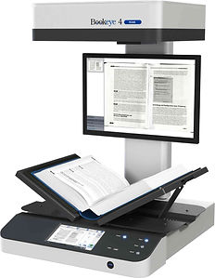

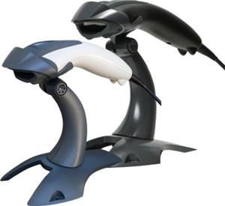


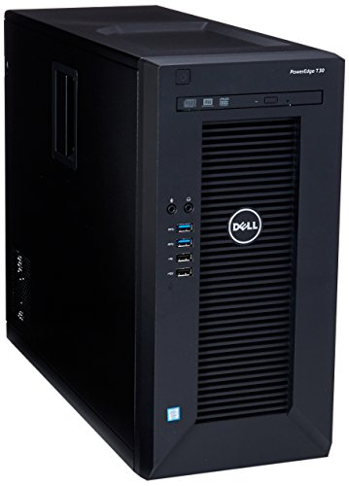

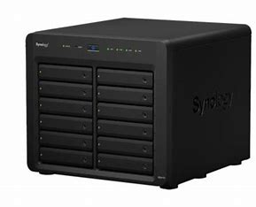

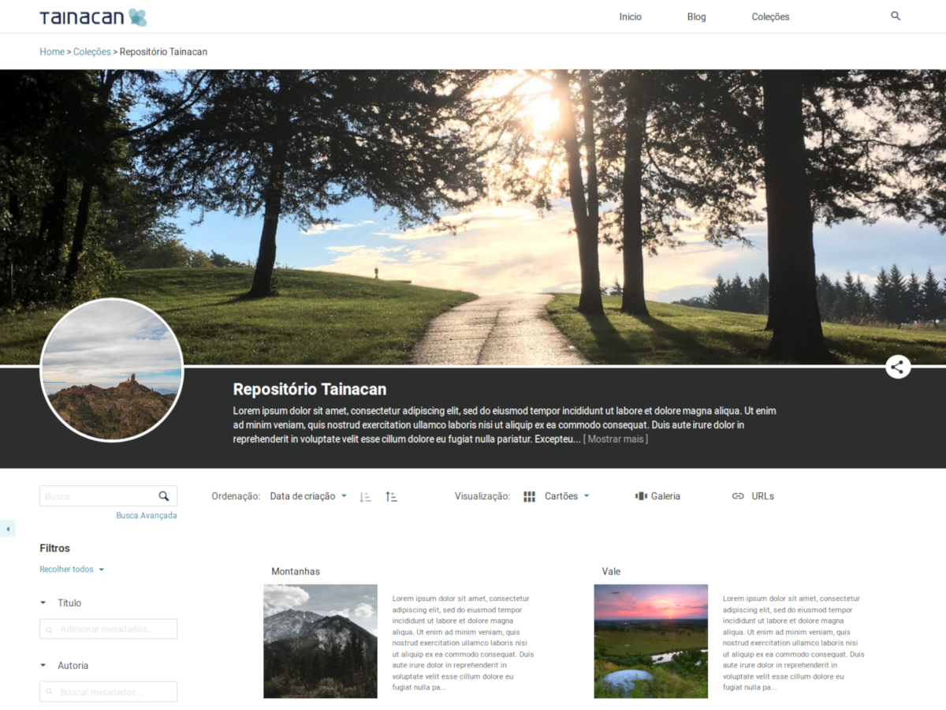

OCR
BARCODE
BARCODE
DERIVÁT
ARCHÍV
IMPORT OBRÁZKOV PDF
IMPORT METADÁT
DIGITÁLNA KNIŽNICA
REPOZITÁR

